Slide 1
AMBIENTE A TERNI: FACCIAMO IL PUNTO
L'acqua che bevo, l'aria che respiro, il cibo che mangio
Problemi, proposte e confronti
17 giugno 2016 – Palazzo Gazzoli – Via del Teatro Romano, 15
18 giugno 2016 – Palazzo uffici comunali – Corso del Popolo, 30

Slide 2
Raffaela Petralla – Comune di Terni Paolo Sconocchia – ARPA Umbria Attività e primi risultati del Piano Regionale di Bonifica

Slide 3
Il piano per la bonifica delle aree inquinate è parte integrante del Piano Regionale per la Gestione dei Rifiuti
Contiene i seguenti elenchi:
I siti privati
I siti di interesse pubblico – LISTA A1
I siti a forte presunzione di contaminazione –LISTA A2
Aree vaste – LISTA A4
!!! La lista A3 è stata ricompresa all’interno dei siti privati !!!

Slide 4
Il Ruolo di Arpa nei procedimenti di bonifica
Attività di supporto tecnico/istruttoria durante tutte le fasi del procedimento
Attività di supporto ai Comuni sulla gestione dei siti di loro competenza
Attività di controllo comportanti il prelievo di campioni per l’esecuzione delle contro analisi
Attività analitica sui campioni di controanalisi e validazione delle indagini

Slide 5
Le aree vaste – LISTA A4
Si tratta di aree sulle quali insistono importanti comparti industriali caratterizzati da diverse tipologie di attività, alcune delle quali ritenute potenzialmente contaminanti anche in relazione alla pericolosità delle materie prime utilizzate nei cicli produttivi.
Il Piano approvato con D.C.R. 395/04 ha ritenuto opportuno proporre per tali aree, specifiche azioni di monitoraggio sulla qualità delle acque di falda.

Slide 6
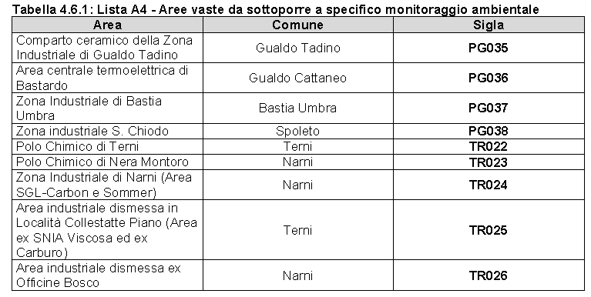
5 aree nella Provincia di Terni di cui 2 nel Comune di Terni

Slide 7
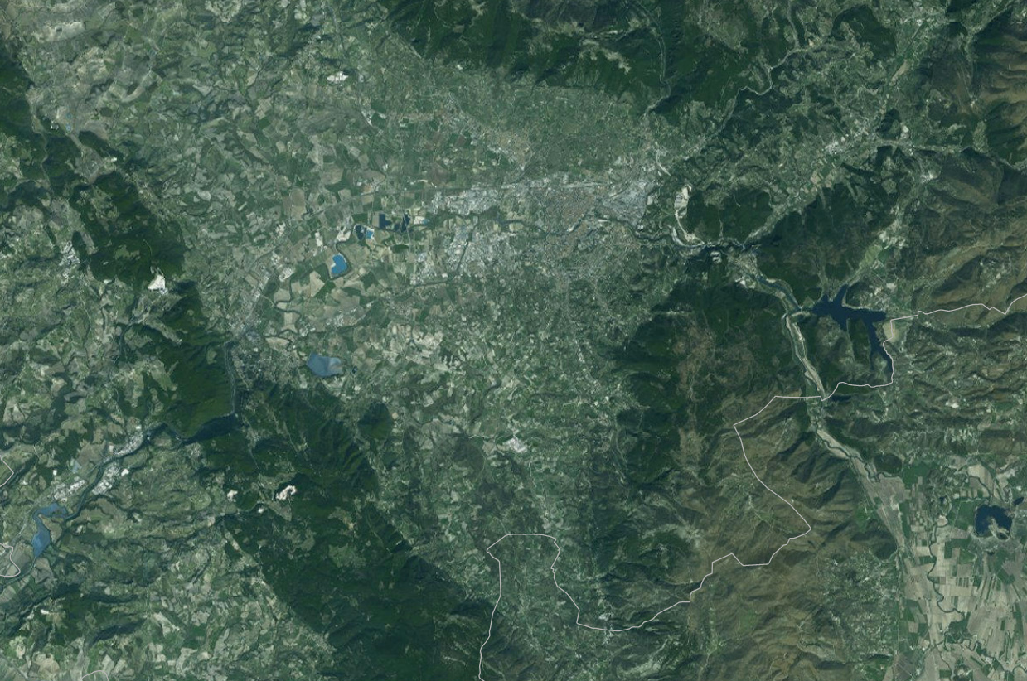
TR026
TR022
TR025
TR024
TR023

Slide 8
Siti a forte presunzione di contaminazione LISTA A2
Per i siti della Lista A2 esiste il pericolo potenziale di inquinamento ma non ci sono dimostrazioni di superamenti dei limiti delle sostanze inquinanti
Con degli accertamenti preliminari si punta a dimostrare l’eventuale superamento dei valori di concentrazione limite accettabili o la condizione di non inquinamento del sito.

Slide 9
Siti Lisa A2 nel Comune di Terni
Sigla | Sito | Proprietà | Comune | Priorità
TR012 | Ex discarica Polymer | Pubblica | Terni | 1
TR017 | Area ASM | Pubblica | Terni | 1
TR013 | Ex discarica Maratta 1 | Privata | Terni | 1
TR015 | Ex discarica Maratta 2 | Privata | Terni | 1
TR009 | Vocabolo Fiore 1 | Privata | Terni | 2
TR010 | Vocabolo Fiore 2 | Privata | Terni | 2
TR014 | Lago ex-cava Sabbione | Privata | Terni | 3

Slide 10
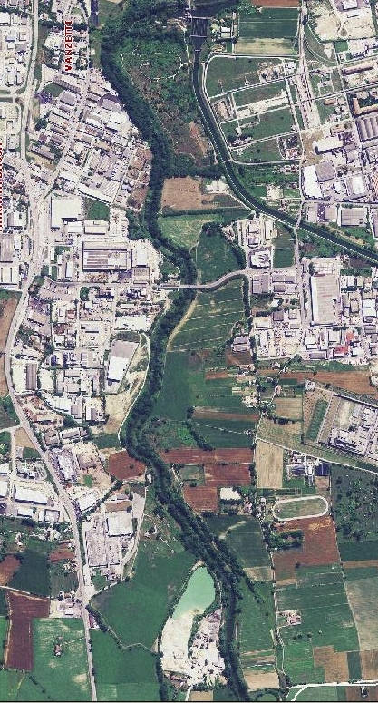
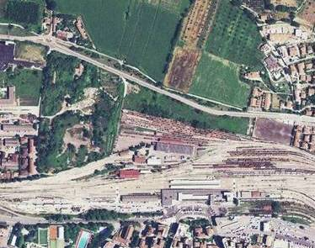
Area di Maratta
TR010
TR009
Zona Fiori
TR014
TR017
TR012
TR013
TR015

Slide 11
Nel febbraio 2011 Arpa in collaborazione con IBAF-CNR e DIBAF-UNITUS presenta il documento
«Interventi innovativi per il miglioramento ambientale nelle aree degradate della conca ternana mediante uso di sistemi vegetali»
Un piano di risanamento integrato che interessa i siti della lista A2 di competenza pubblica e privata comprendente anche le aree umide ubicate nel Comune di Narni
 | ARPA UMBRIA Responsabile scientifico: Ing. Andrea Sconocchia
 | ISTITUTO DI BIOLOGIA AGRO-AMBIENTALE E FORESTALE DEL CONSIGLIO NAZIONALE DELLE RICERCHE (IBAF) Responsabile scientifico: Dott. Angelo Massacci
 | DIPARTIMENTO PER L’INNOVAZIONE DEI SISTEMI BIOLOGICI, AGROALIMENTARI E FORESTALI (DIBAF) DELL’UNIVERSITA’ DEGLI STUDI DELLA TUSCIA Responsabile scientifico: Prof. Paolo De Angelis

Slide 12
Il piano prevede l’applicazione delle fitotecnologie e del fitorimedio per affrontare diverse criticità della conca ternana applicando 4 distinti strumenti:
riqualifica suoli compromessi e contenimento emissioni CO2
fitoassorbiento delle polveri sottili atmosferiche
Phytoremediation per il sistema fluviale
Fitotrattamento di acque meteoriche urbane

Slide 13
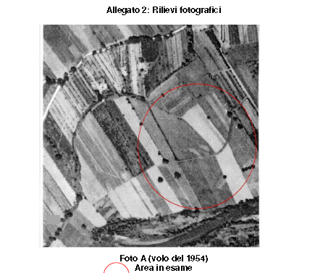
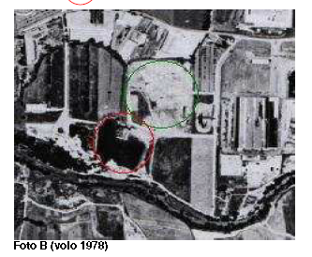
TR017 – AREA ASM
Protocollo operativo ARPA - COMUNE
Attività di raccolta informazioni
Rilievi fotografici storici
Piano cave Comune di Terni
Indagini geologiche precedenti

Slide 14
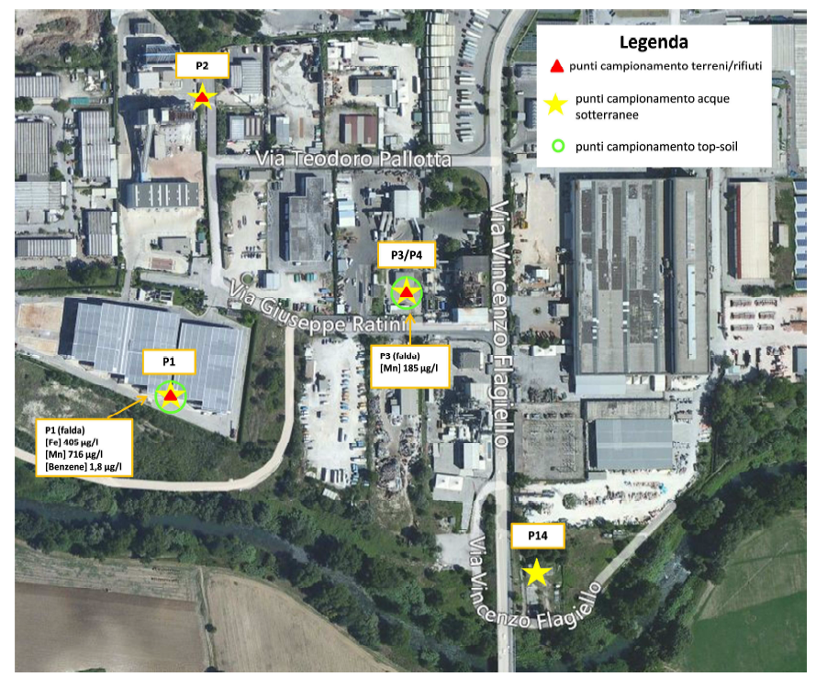

Slide 15
Non è stata rilevata contaminazione nei terreni (superficiali e profondi)
I rifiuti sono stati classificati come non pericolosi a valle del test di cessione
Non ci sono evidenze di migrazione di contaminanti
Il sito è stato inserito nei siti contaminati e risulta in attesa di caratterizzazione per lo svolgimento dell’analisi di rischio.

Slide 16
Piano Regionale di bonifica D.C.R. 5 Maggio 2009 Lista A2 - Elenco siti a forte presunzione di contaminazione del Comune di Terni
Sigla | sito | Proprietà
TR012 | Ex disc. Polymer | Pubblica
TR013 | Ex discarica Maratta1 | Privata
TR015 | Ex discarica Maratta 2 | Privata
TR017 | Area ASM | Pubblica
TR009 | Voc Fiore 1 | Privata
TR010 | Voc Fiore 2 | Privata
TR014 | Lago ex cava Sabbione | Privata

Slide 17
D.Lgs. 152 del 2006 L.R. 13 del 2009 Il ruolo del Comune nella procedura di bonifica per i siti inseriti in lista A2
Siti di competenza pubblica
Esecuzione d’ufficio degli accertamenti preliminari con il supporto di ARPA Umbria
Siti di competenza privata
Comunicazione al responsabile dell’inquinamento e/o ai proprietari dei siti, che ne hanno facoltà, ad attivare gli accertamenti preliminari
Qualora il soggetto responsabile non provveda e non provvedano né il proprietario del sito né altri soggetti interessati, il Comune si sostituisce (art.250 del D.Lgs.152/2006 e art.34 lettera b) della lL.R.13 del 2009)

Slide 18
Siti di competenza privata TR09 e TR010 Voc. Fiori 1 e 2
Nel piano regionale questi siti vengono definiti come aree utilizzate tra il 1900 e il 1984 come discariche delle acciaierie.
Si tratta di aree interessate dalla presenza in cumuli di scorie metalliche
Il PRG individua per entrambi i siti un comparto unitario per cui è in atto un piano attuativo di iniziativa privata
I soggetti interessati all’esecuzione del piano attuativo hanno presentato un piano preliminare d’indagine che ha recepito le osservazioni formulate da ARPAU

Slide 19
Siti privati Maratta 1(TR013) Maratta 2(TR015) e Lago ex Cava Sabbione TR 014
Si tratta di aree a destinazione d’uso agricola
Il piano regionale prevede per Maratta 1 e 2 indica l’interramento di rifiuti speciali e fanghi industriali per il Lago ex cava sabbione rifiuti provenienti dai centri urbani di Terni e Narni
L’esame della fotogrammetria aerea storica disponibile ha permesso di individuare la presenza di terreni agricoli in piana alluvionale (foto anno 1950) e di attività estrattive in falda (fotogrammi del 1977) e una situazione corrispondente all’attuale per i fotogrammi disponibili di età più recente (colmamento avvenuto)

Slide 20
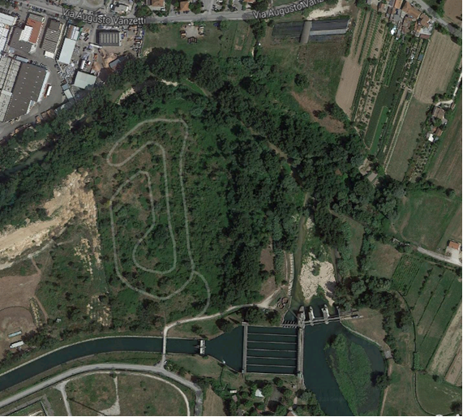
Area ex discarica Polymer competenza pubblica privata

Slide 21
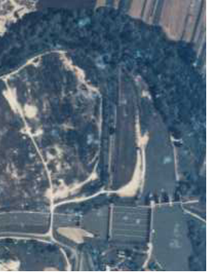
Confronto foto aere a sx foto del volo 1954/55 a dx foto volo 1977

Slide 22
Risultati analisi foto storiche Individuazione della possibile area di riempimento
Anno del volo | Scala | tipo fotogramma | Foglio | Strisciata | n.fotogrammi
54/55 | 1:33000 | Bianco e nero | 138 | 33 | 937 - 938
1977 | 1:13000 | colori |  | 55A | 027 - 028
1983 | 1:36000 | Bianco e nero |  | 22 bis | 9339 - 9340
1993 | 1:36000 | Bianco e nero | 138 | 11° | 2048 - 2049
Elementi scaturiti dall’osservazione dei fotogrammi in stereoscopia
Volo del 54/55: Nel periodo in cui sono stati eseguiti questi voli erano in fase di realizzazione le opere idrauliche per la realizzazione del canale Recentino, sono infatti evidenti le operazioni di scavo per la realizzazione dell’opera di presa. Dal fotogramma si evince come parte del materiale di scavo sia stata depositata nella zona NE dell’area di proprietà comunale, mentre nella zona NO la quota del terreno risulta essere al livello del fiume, potrebbe quindi essere stata in seguito colmata con il riporto di rifiuti.
Volo del 1977: È evidente la presenza di un canale artificiale con una evidente scarpata con direzione N-S che divide il sito definendo ad Ovest la proprietà del Comune e forse definisce l’area di accumulo dei rifiuti nel livello più basso.
Volo del 1983 :Il piano di campagna del sito del Comune appare livellato, e risultano colmati tutti i dislivelli precedentemente evidenziati. Nell’area NE sembra evidente il riporto di terreno operato nel ’55, questo potrebbe escludere un ulteriore riporto di materiale in quell’area
Volo del 1993: Il piano di campagna risulta tutto allo stesso livello, rimane a un livello più basso solo la porzione Est dell’area che si trova a dx del canale artificiale. È evidente il tracciato della pista da kart.

Slide 23
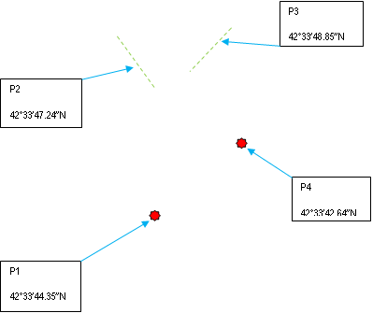
Ubicazione sondaggi attrezzati a piezometro

Slide 24
Piano di indagine e capionamento
n.°4 sondaggi con minimo 3 campioni di suolo per sondaggio
n.°4 piezometri per campionamento acqua sotterranea
n.°6 scavi esplorativi per campionamento e caratterizzazione rifiuti;
n.°1 campione composito di suolo superficiale
Battuta topografica sui piezometri;
Misure piezometriche nei piezometri (4+ 1 esistente;
Campagna geoelettrica.

Slide 25
Stratigrafia e Risultati analisi P1

Slide 26
Stratigrafia e Risultati analisi P2
Cantiere Sito TR 012 Area ex discarica Polymer | Sondaggio P2 Testa Pozzo 113,151 m s.l.m. | Profondità raggiunta -13,20
 | Metodo di perforazione Carotaggio ambientale continuo |  | Data inizio sondaggio | Data fine sondaggio
 | Insatallazioni Piezometro |  |  |  | Resp tecnico Geologo Raffaela Petralla
Litologia | Descrizione | Campioni | Rivestimento | Falda | Attrezzato | Superamenti
 | Materiale A Riporto 0 -1,0 m (materiale misto naturale e demolizione) terreno vegetale 0-0,20 m | (0,00-1,00 ) suolo |  |  |  | Mercurio 4,1 mg/Kg
 | Livello argilloso Riporto -1,1 -1,20 m
 | Materiale B (-1,20 -8,0 m ) (materiale fine di origine industriale colore grigio chiaro omogeneo e saturo d'acqua). Da - 7 a -8 m livello contenente clasti | (-2,0 - 3,0 ) Rifiuto (-7,0-8,0) Rifiuto
 | (-9,30 -13,50 m) ghiaia con interstrati argillo/sabbiosi (-12,3 -12,45 m) Da -9,30 a -9,8 m la ghiaia risulta interstratificata con materiale a granulometria fine di colore grigio | (-9,0-9,5)suolo frangia capillare |  | (-11,28 WT)

Slide 27
Stratigrafia e Risultati analisi P3
Cantiere Sito TR 012 Area ex discarica Polymer | Sondaggio P3 Testa Pozzo 113,427 m s.l.m. | Profondità raggiunta -13,50
 | Metodo di perforazione Carotaggio ambientale continuo |  | Data inizio sondaggio | Data fine sondaggio
 | Insatallazioni Piezometro |  |  |  | Resp tecnico Geologo Raffaela Petralla
Litologia | Descrizione | Campioni | Rivestimento | Falda | Attrezzato | Superamenti
 | Materiale A Riporto 0,2 -1,3 m (materiale misto naturale e demolizione) terreno vegetale 0-0,20 m | (0,00-1,00 ) suolo
 | Materiale B (-1,3-5,2) (materiale fine costituito da cenere grigio chiara saturo di acqua molto plastico ed estremamente omogeneo)
 | Materiale C (-5,2-6,8) materiale argilloso sabbioso verde con numerosi clasti (non plastico e non saturo) Alla profondità di -6,5 -6,8 si è rinvenuto un livello argilloso nerastro campionato | (-5,2 - 5,6 ) Rifiuto (-6,5-6,8) Rifiuto
 | (-6,80 -13,50 m) ghiaia con interstrati argillo/sabbiosi (-13,3 -13,5m) livello argilloso | (-9,30-9,5)suolo frangia capillare |  | (-11,32 TP)

Slide 28
Risultati analisi P4
Cantiere Sito TR 012 Area ex discarica Polymer | Sondaggio P4 Testa Pozzo 113,991 m s.l.m. | Profondità raggiunta -13,50
 | Metodo di perforazione Carotaggio ambientale continuo |  | Data inizio sondaggio | Data fine sondaggio
 | Insatallazioni Piezometro |  |  |  | Resp tecnico Geologo Raffaela Petralla
Litologia | Descrizione | Campioni | Rivestimento | Falda | Attrezzato | Superamenti
 | Materiale A Riporto 0,0 -1,9 m (materiale misto naturale e demolizione) terreno vegetale 0-0,20 m | (0,00-1,00 ) suolo
 | Materiale B (-1,9-5,9) (materiale fine costituito da cenere grigio chiara saturo di acqua molto plastico ed estremamente omogeneo)
 | Materiale C (-5,9-9,5) materiale argilloso verdastro con numerosi clasti e laterizi (-5,9-6,9) dalla profondità di -6,9 a -9,5 si è rinvenuto un livello argilloso nerastro ricco di clasti arrotondati carbonatici | (-6,5 - 6,80) Rifiuto (-8,0 - 8,40) Rifiuto
 | (-9,5 -13,50 m) ghiaia con interstrati argillo/sabbiosi | (-10 -10,50) suolo |  | (-12,0 wt)

Slide 29
Concentrazioni soglia di contaminazione acque sotterranee Tab. 2 della parte IV del D.Lgs. 152/2006
Nessun superamento CSC

Slide 30
Grazie per l’attenzione!!!

